Slide 1
Stock Price Prediction Using Regression Analysis
Metode Linear Regression
Teuku Salman Farizi 1706043216
Dede Kosasih 1706985930
Luthfi Rahman Hardi
Adri Ahmad An Nabaa

Slide 2
Latar Belakang
Prediksi harga saham selalu menarik orang yang tertarik untuk berinvestasi di pasar saham dan bursa efek karena manfaat finansial langsung. Ini juga merupakan topik penelitian penting di bidang keuangan. Prediksi pengembalian pasar saham adalah masalah yang sangat kompleks tergantung pada begitu banyak faktor seperti status keuangan perusahaan dan kebijakan nasional dll.

Slide 3
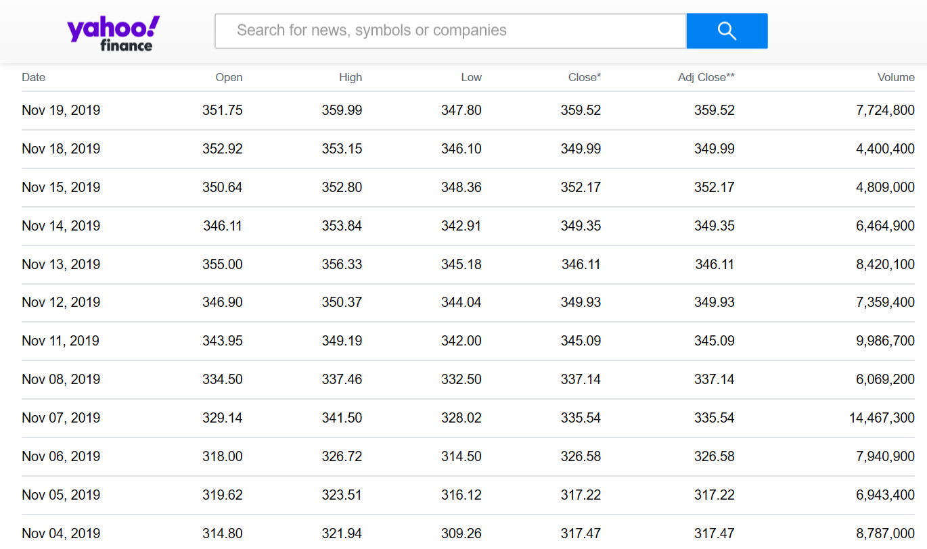
Data

Slide 4
Metode
Paper ini menggunakan model regresif linear untuk memprediksi harga saham di masa depan. Jika variabel output tergantung secara linear pada nilai-nilai sebelumnya maka itu disebut regresi otomatis. Model linear regresif mendefinisikan nilai saat ini dari variabel output sebagai kombinasi linear dari nilai masa lalu sendiri dan nilai sekarang dari variabel input. Teknik Analisis regresi adalah alat statistik untuk menyelidiki hubungan antara variabel dependen atau respons dan satu atau lebih variabel independen

Slide 5
Linear Regression
Linear regression adalah sebuah teknik klasik di statistika untuk mempelajari hubungan antar-variabel dan memprediksi masa depan. Walaupun tidak seakurat teknik yang lebih modern, kelebihan linear regression adalah mudah dimengerti dan tidak mensyaratkan data harus dalam bentuk tertentu
Pada prediksi yang dilakukan, data yang digunakan adalah Adjusted Closing. Asjudted Closing mengubah harga penutupan saham untuk secara akurat mencerminkan nilai saham setelah memperhitungkan tindakan korporasi apa pun. Ini dianggap sebagai harga sebenarnya dari saham itu dan sering digunakan ketika memeriksa pengembalian historis atau melakukan analisis rinci pengembalian historis.

Slide 6


Implementasi dalam Python
Data yang digunakan
Sumber Data

Slide 7




Library yang digunakan

Slide 8
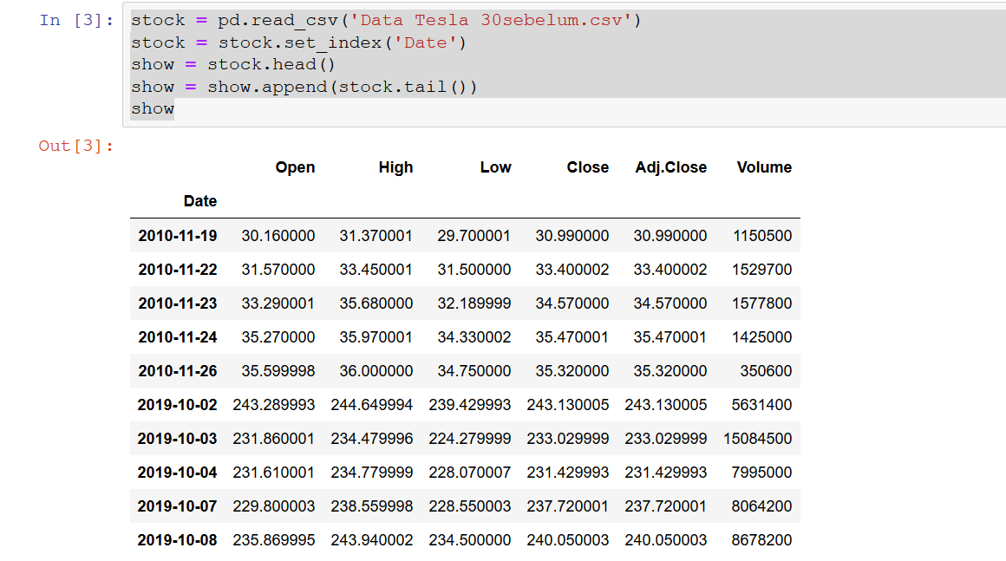
Implementasi dengan python
Mengimport data

Slide 9
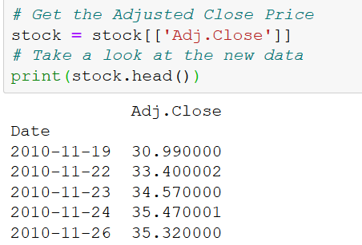
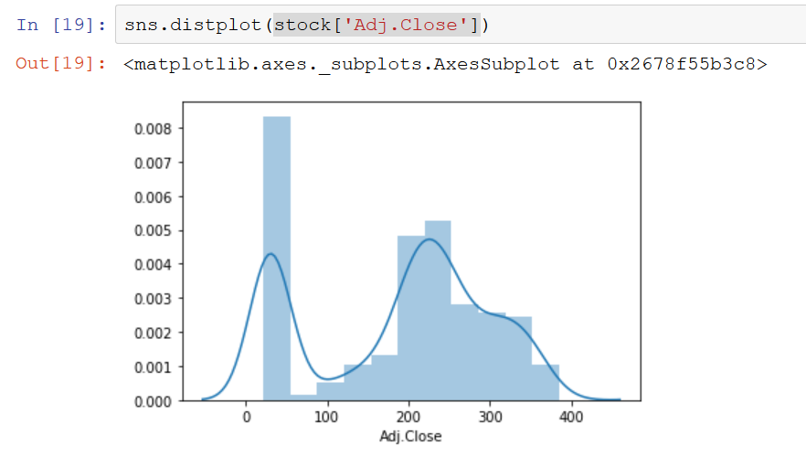
Mengambil data bagian Adjusted Closing
Memperlihatkan dengan Grafik

Slide 10
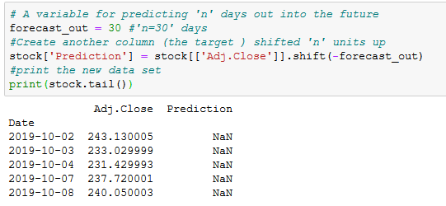
Membuat variabel yang disebut forecast_out, untuk menyimpan jumlah hari (30 hari) ke masa depan yang ingin diprediksi. Variabel ini akan digunakan di seluruh program sehingga dapat dengan mudah mengubah nomor dan sisa program akan sesuai. Jadi jika ingin memutuskan hanya ingin melihat 20 hari ke depan, bias dengan mengubah variabel ini dari 30 menjadi 20, dan program akan memprediksi sekarang ke 20 hari ke depan.
Dibutuhkan kolom (target atau variabel dependen) yang akan menampung nilai harga yang diperkirakan 30 hari ke depan. Harga di masa depan yang diinginkan adalah 30 hari ke depan hanya 30 baris ke bawah dari Adjusted closed. Jadi akan dibuat kolom baru yang disebut 'Prediksi' dan mengisinya dengan data dari kolom Adj. Close tetapi bergeser 30 baris ke atas untuk mendapatkan harga 30 hari berikutnya, dan kemudian cetak 5 baris terakhir dari kumpulan data baru.

Slide 11
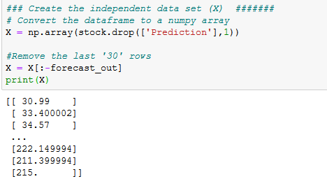
Selanjutnya, membuat set data independen (X). Ini adalah kumpulan data yang akan digunakan untuk melatih model machine learning. Untuk melakukan ini, akan dibuat variabel yang disebut X ’, dan mengonversi data menjadi array numpy (np) setelah drop kolom‘ Prediksi ’, lalu menyimpan data baru ini ke‘ X ’.
Lalu akan dihapus 30 baris data terakhir dari 'X', dan menyimpan data baru kembali ke 'X’. Kemudian mencetak data.

Slide 12
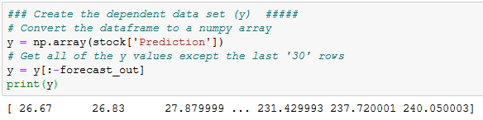
Saya membuat set data independen pada langkah sebelumnya, sekarang saya akan membuat set data dependen yang disebut 'y'. Ini adalah data target, yang memegang prediksi harga di masa depan.
Untuk membuat set data baru ini 'y', saya akan mengubah bingkai data menjadi array numpy dan dari kolom 'Prediksi', menyimpannya ke dalam variabel baru yang disebut 'y' dan kemudian menghapus 30 baris data terakhir dari 'y' ' Kemudian saya akan mencetak 'y' untuk memastikan mereka bukan NaN.

Slide 13
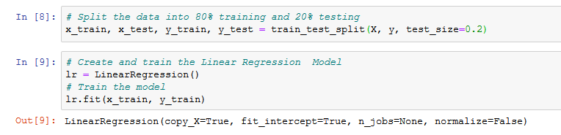
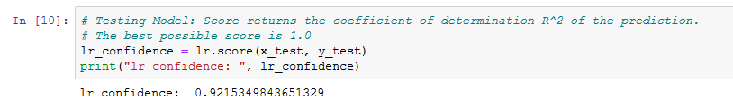
Sekarang terdapat set data yang baru dibersihkan dan diproses ‘X’ & ‘y’. Yang kemudian dapat dibagi menjadi 80% pelatihan dan 20% menguji data untuk model.
Kemudian membuat & melatih model Regresi Linier
Mari kita uji modelnya dengan mendapatkan skor yang juga dikenal sebagai koefisien determinasi R² dari prediksi. Skor terbaik yang mungkin adalah 1.0,

Slide 14
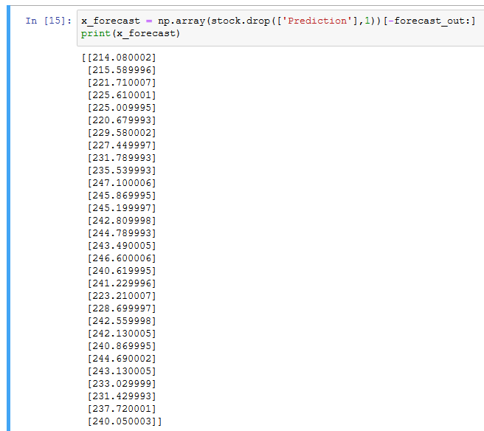
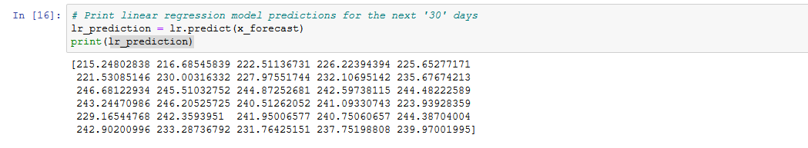
Data tanpa prediksi dan data prediksi

Slide 15
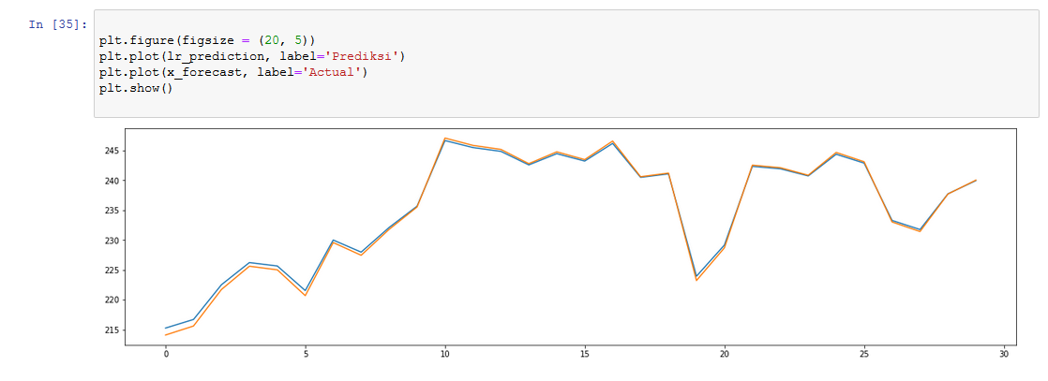
Perbandingan prediksi dan aktual

Slide 16
Kesimpulan
Regresi linier adalah pendekatan linier untuk memodelkan hubungan antara respons skalar (atau variabel dependen) dan satu atau lebih variabel penjelas (atau variabel independen). Regresi linier cocok untuk saham karena sederhana untuk digunakan dan cocok untuk nilai numerik

Slide 17
Thank you

